Slide 1
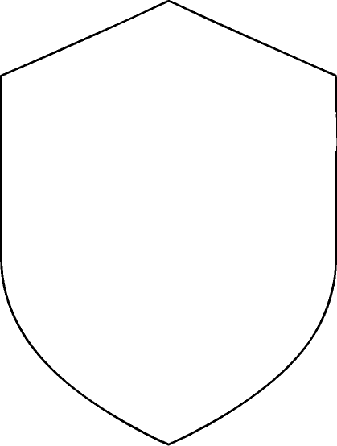




























M E C
Mentes em códigos

Slide 2


Arquitetura Visual
Uma jornada para aprender programação.
Escudo Protetor: Resiliência e conquista contínua no aprendizado.
Cristal Facetado: O núcleo lógico e estrutural do conhecimento.
Sintaxe Ativa: Ação, direção e interatividade gamificada.

Slide 3

Arquitetura Visual
Uma jornada para aprender programação.
Escudo Protetor: Resiliência e conquista contínua no aprendizado.
Cristal Facetado: O núcleo lógico e estrutural do conhecimento.

Slide 4

Arquitetura Visual
Uma jornada para aprender programação.
Escudo Protetor: Resiliência e conquista contínua no aprendizado.
Cristal Facetado: O núcleo lógico e estrutural do conhecimento.
Sintaxe Ativa: Ação, direção e interatividade gamificada.

Slide 5


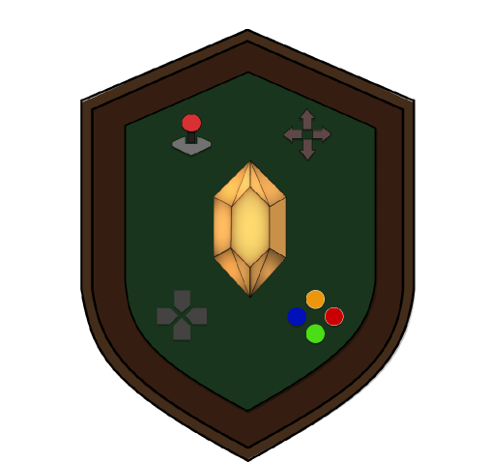
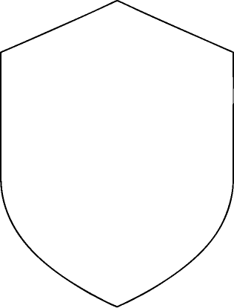








Aplicações Monocromáticas
MEC
MEC
Versão Alternativa
Versão Original

Slide 6

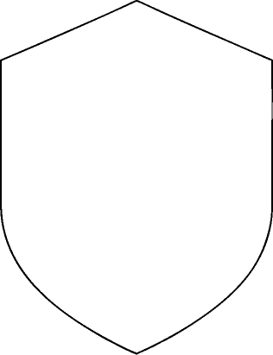









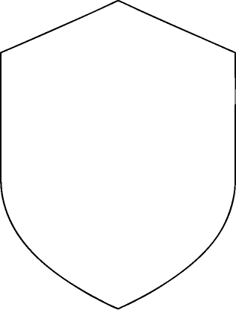






MEC
Versão Positiva
MEC
Versão Negativa

Slide 7




Cromática Oficial
As cores estruturam o universo visual do laboratório.
60%
10%
30%
Dourado
Madeira
Floresta
#C9904A
#4B3327
#19351D
Conquistas e destaque.
Estrutura e aventura.
Tecnologia e fundo.
30%
30%
Dourado
Floresta
Carvão
#C9904A
#19351D
Conquistas e destaque.
Madeira
Tecnologia e fundo.
#1A1A1A
#4B3327
Creme
Ciber
Contornos e textos.
Estrutura e aventura.
#4FA3A5
#FCECD8
Elementos ativos.
Textos e áreas claras.

Slide 8
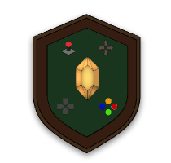



Cromática Oficial
As cores estruturam o universo visual do laboratório.
30%
10%
60%
Dourado
Madeira
Floresta
#C9904A
#4B3327
#19351D
Conquistas e destaque.
Estrutura e aventura.
Tecnologia e fundo.
10%
Carvão
#1A1A1A
Madeira
Floresta
Dourado
Ciber
#4B3327
#19351D
#C9904A
Creme
Contornos e textos.
Estrutura e aventura.
Tecnologia e fundo.
Conquistas e destaque
#4FA3A5
#FCECD8
Elementos ativos.
Textos e áreas claras.

Slide 9


Cromática Oficial
10%
30%
60%
Dourado
Madeira
Floresta
#4B3327
#19351D
#19351D
Conquistas e destaque.
Estrutura e aventura.
Tecnologia e fundo.
Carvão
#1A1A1A
Creme
Ciber
Contornos e textos.
#4FA3A5
#FCECD8
Elementos ativos.
Textos e áreas claras.

Slide 10


TÍTULOS E MARCA
CORPO E SUBTÍTULOS
Cinzel
Roboto Slab
Semibold & Bold
Regular, Medium & Bold
a b c d e f g h i j k l m n o p q r s t u v w x y z
0 1 2 3 4 5 6 7 8 9
& $ % @ ? !
A B C D E F G H I J K L M N O P Q R S T U V W X Y Z
a b c d e f g h i j k l m n o p q r s t u v w x y z
0 1 2 3 4 5 6 7 8 9
& $ % @ ? !

Slide 11


HIERARQUIA EM APLICAÇÃO
Capítulo 1: A Lógica Central
Fundamentos de variáveis e controle de fluxo.
Todo conhecimento começa com um pequeno passo. Neste cenário de exploração, compreender os tipos de dados é essencial para forjar as chaves que abrem as portas da masmorra lógica.
let portalAtivo = true;

Slide 12

A Sintaxe do Conhecimento
def iniciar_jornada(jogador): if jogador.pronto: sistema.desbloquear_nivel(1) return "Bem-vindo ao LOGIC" else: return "Reúna seus recursos."
O código é renderizado utilizando Fira Code para garantir legibilidade e diferenciação clara dos textos narrativos.
Contraste máximo.
Hierarquia estrutural.

Slide 13
Metodologia de Ensino
01
Gamificação Ativa
Engajamento contínuo através de desafios lógicos.
02
Progressão Estruturada
Curva de aprendizado suave adaptada ao jogador.
03
Feedback Visual
Retorno imediato na interface mediante execução de código.

Slide 14
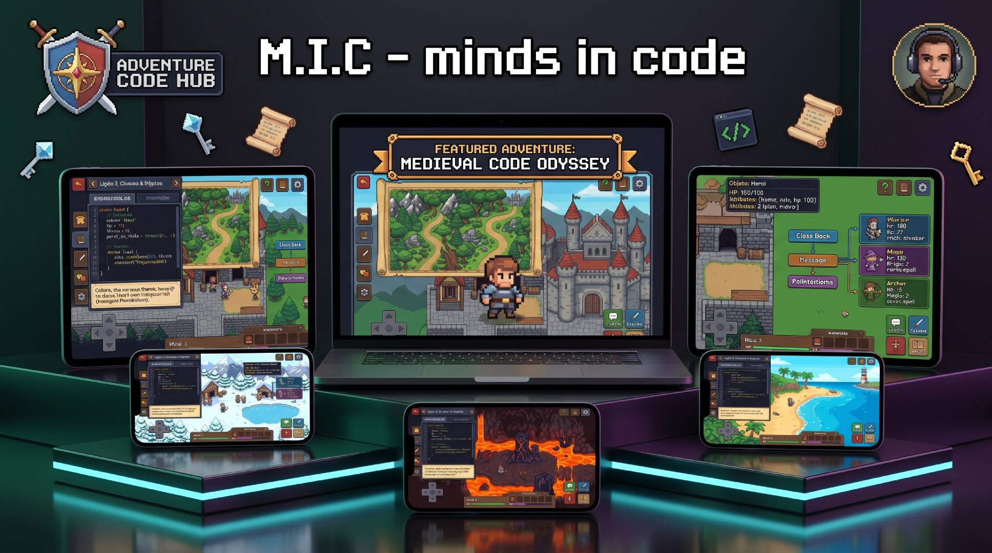

Slide 15
O Futuro da Educação.
Diretrizes de Identidade Visual e Interface.

